Slide 1


TRƯỜNG TIỂU HỌC TOÀN THẮNG- TIÊN THẮNG.
GD & ÑT
BÀI 55. TÍNH CHẤT CƠ BẢN
CỦA PHÂN SỐ (2 TIẾT).
GIÁO VIÊN: NGUYỄN VĂN UÂN

Slide 2

Thứ Ba ngày 18 tháng 3 năm 2025
Toán

Slide 3

Phiên bản Lớp học

Slide 4


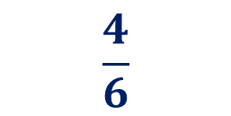

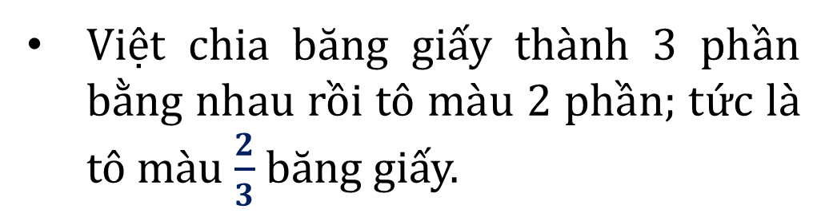
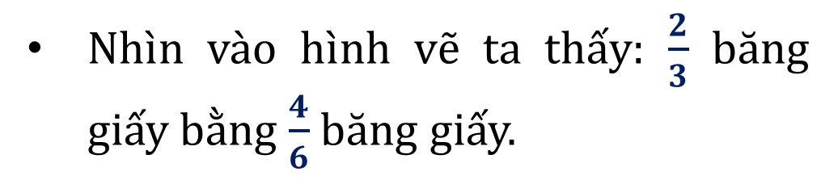
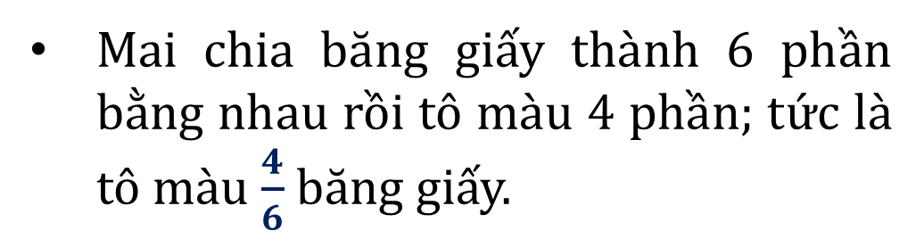
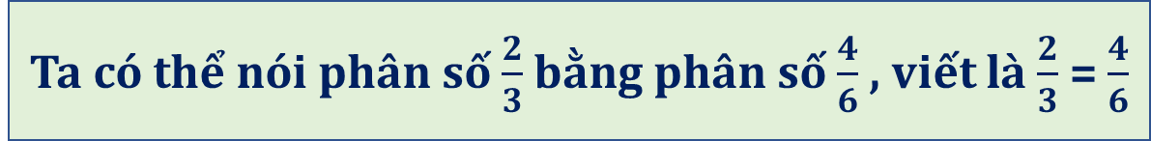
a) Có 2 băng giấy như sau:
Việt chia băng giấy thành 3 phần bằng nhau rồi tô màu 2 phần; tức là tô màu $\frac{2}{3}$ băng giấy.
Mai chia băng giấy thành 6 phần bằng nhau rồi tô màu 4 phần; tức là tô màu $\frac{4}{6}$ băng giấy.
$$\frac{2}{3}$$
Nhìn vào hình vẽ ta thấy: $\frac{2}{3}$ băng giấy bằng $\frac{4}{6}$ băng giấy.
Ta có thể nói phân số $\frac{2}{3}$ bằng phân số $\frac{4}{6}$ , viết là $\frac{2}{3}$ = $\frac{4}{6}$
$$\frac{4}{6}$$

Slide 5
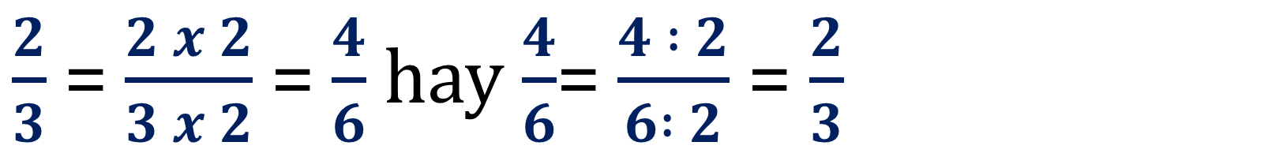
b) Ta có:
$\frac{2}{3}$ =$\frac{2 x 2}{3 x 2}$ = $\frac{4}{6}$ hay $\frac{4}{6}$=$\frac{4 : 2}{6 : 2}$ = $\frac{2}{3}$
*Tính chất của phân số.
Nhận xét:
Nếu nhân cả tử số và mẫu số của một phân số với cùng một số tự nhiên khác 0 thì được một phân số bằng phân số đã cho.
Nếu chia hết cả tử số và mẫu số của một phân số cho cùng một số tự nhiên khác 0 thì được một phân số bằng phân số đã cho.

Slide 6
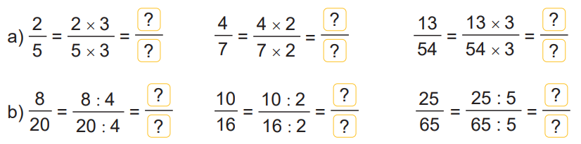
1. Số?
6
8
39
15
14
162
2
5
5
5
8
13

Slide 7
2. Số?
2
2 x
10
4 x 7
5
4
?
28
a.
=
=
?
=
=
5
5 x
25
7 x
5
7
?
7
49
?
?
9
24
24 :
3
36
36 :
8
?
4
?
?
=
=
b.
=
=
40
40 :
10
32
32 : 8
4
4
?
?

Slide 8
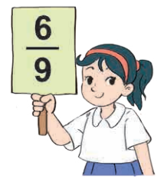




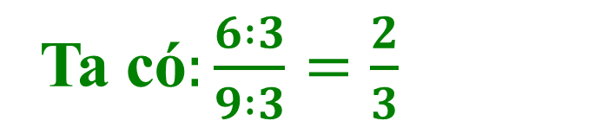
3. Chọn câu trả lời đúng.
Cùng giảm 3 lần tử số và mẫu số của phân số trong tấm thẻ bên, ta được phân số nào bằng phân số trong tấm thẻ đó?
A$. \frac{2}{9}$
B$. \frac{6}{3}$
C$. \frac{2}{3}$
D$. \frac{3}{2}$
Ta có$:\frac{6 :3}{9 :3}=\frac{2}{3}$

Slide 9
TRƯỜNG TIỂU HỌC TOÀN THẮNG- TIÊN THẮNG.
GD & ÑT
BÀI 55. TÍNH CHẤT CƠ BẢN
CỦA PHÂN SỐ (TIẾT 2).
GIÁO VIÊN: NGUYỄN VĂN UÂN.

Slide 11
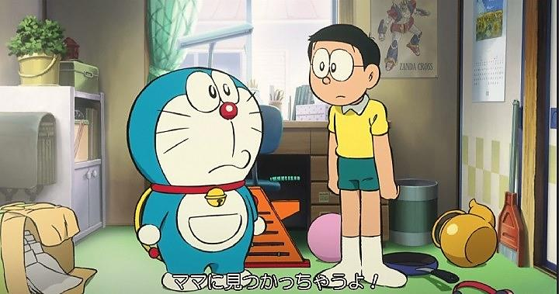


Notes:
Bấm play để bắt đầu

Slide 12
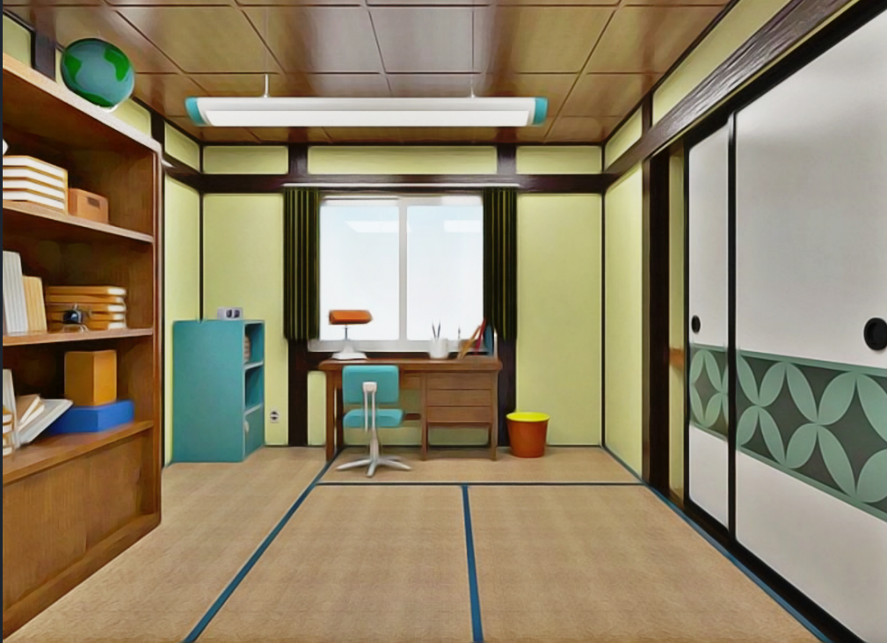

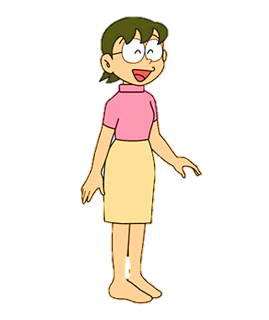


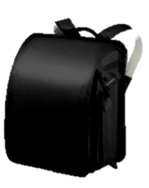

CON GIỎI LẮM !
CON ĐÃ DỌN DẸP PHÒNG CHƯA NOBITA ?
Notes:
Chọn cái cặp hoặc tờ báo để ra câu hỏi
Bấm hoàn thành sau khi trả lời xong 2 câu hỏi

Slide 13








Số?
$$\frac{6}{10}$$
$$\frac{6 :2}{10 :2}$$
?
=
=
?
$$\frac{3}{5}$$
Notes:
Bấm vào cánh cửa để ra lại slide trước

Slide 14
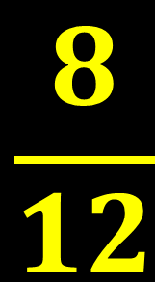


Số?
$$\frac{2}{3}$$
$$\frac{2 x 4}{3 x 4}$$
?
=
=
?
$$\frac{8}{12}$$
Notes:
Bấm vào cánh cửa để ra lại slide trước

Slide 15
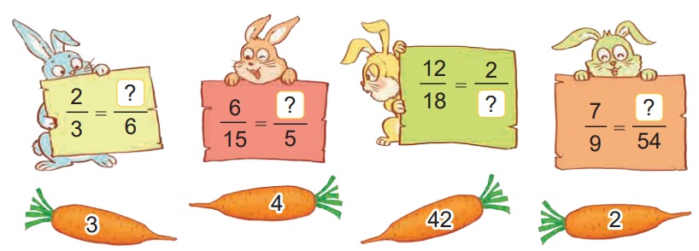
1. Chọn số thích hợp cho thành phần còn thiếu của phân số trong mỗi tấm bìa.

Slide 16
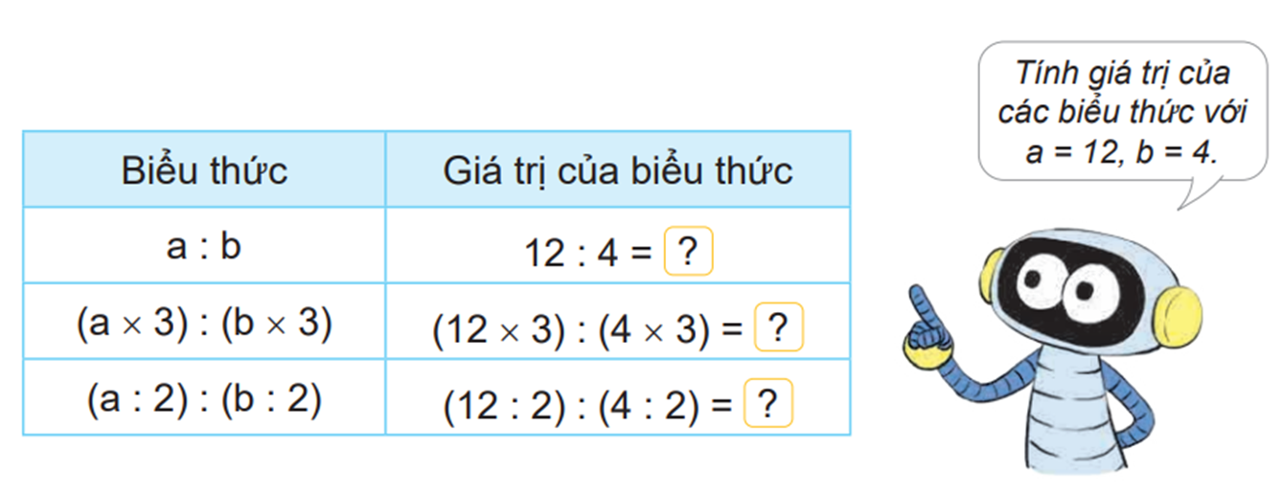
2a. Số
3
3
3
** Nhận xét về giá trị hai biểu thức trên?
* Nhân số bị chia và số chia với cùng một số thì kết quả không thay đổi.
* Số bị chia, số chia cùng chia cho một số thì kết quả giống nhau.
2b. >; <; =.
a : b (a x 3) : (b x 3)
a : b (a : 2) : (b : 2)
?
=
?
=

Slide 17


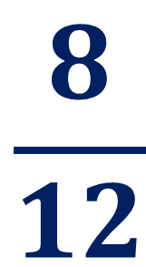
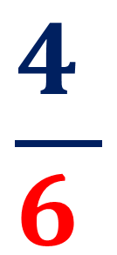
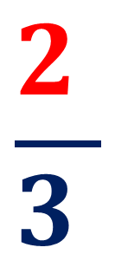
3a.Con bướm che mất số nào? Con ong che mất số nào?
$$\frac{8}{12}$$
$$\frac{2 }{3 }$$
$$\frac{4 }{6 }$$
=
=
3b. Số.
Mỗi bông hoa màu đỏ, màu vàng, màu xanh che lấp một số trong phân số (như hình vẽ).

Slide 18


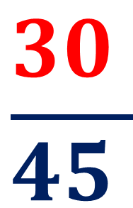
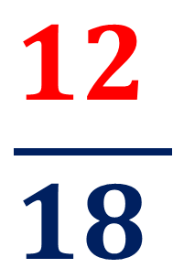
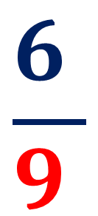
3b. Số.
Mỗi bông hoa màu đỏ, màu vàng, màu xanh che lấp một số trong phân số (như hình vẽ).
$$\frac{2}{3}$$
$$\frac{6 }{9 }$$
$$\frac{12 }{18 }$$
$$\frac{30 }{45 }$$
=
=
=
* Cộng các số bị che lấp bởi ba bông hoa đó được kết quả là:
51
?

Slide 19

* Nêu lại tính chất của phân số?
- Nếu nhân cả tử số và mẫu số của một phân số với cùng một số tự nhiên khác 0 thì được một phân số bằng phân số đã cho.
- Nếu chia hết cả tử số và mẫu số của một phân số cho cùng một số tự nhiên khác 0 thì được một phân số bằng phân số đã cho.

